Slide 1
ДИПЛОМНИЙ ПРОЕКТ
Державний вищий навчальний заклад
«Чернівецький політехнічний коледж»
Циклова комісія інженерії програмного забезпечення
На тему:
«Електронне меню для закладів громадського харчування»
Студент 541 групи:
Гудан Ю. В.
Керівник:Серьогіна І.В.

Slide 2
Мета та завдання проекту
Завдання дипломного проектування є розробка електронного меню для закладів громадського харчування.
Метою дипломного проектування є дослідження та моделювання предметної області, проектування та розробка програмного забезпечення, що автоматизує роботи з інформацією співробітників та відвідувачів закладів громадського харчування.

Slide 3
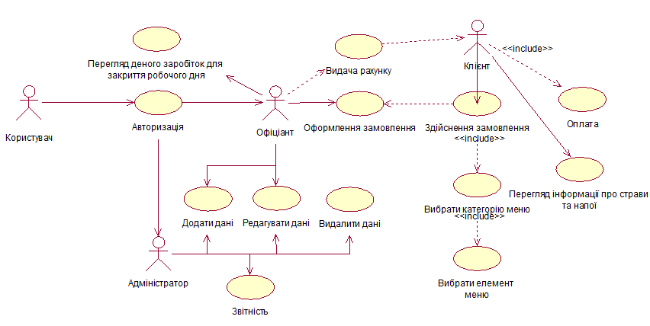
Діаграма прецедентів

Slide 4
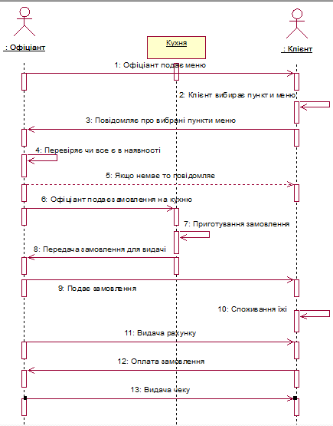
Діаграма послідовності

Slide 5
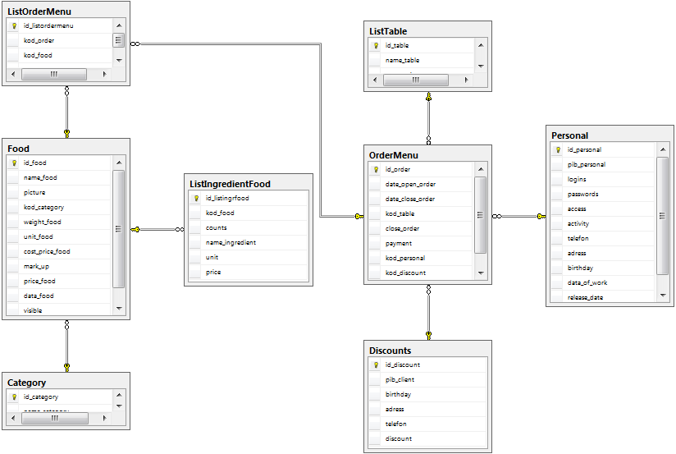
Логічна модель бази даних

Slide 6
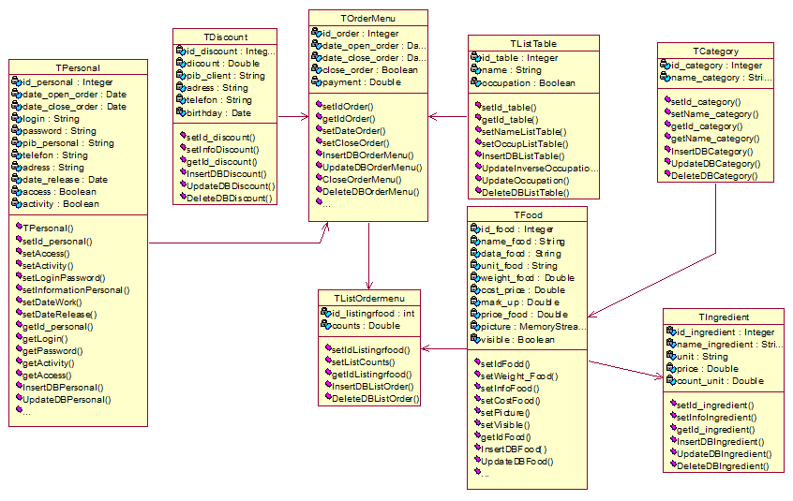
Діаграма класів

Slide 7


Засоби розробки
Середовище розробки Embarcadero RAD Studio 10.2 Tokyo C++ Builder
Системи управління базою даних Microsoft SQL Server

Slide 8
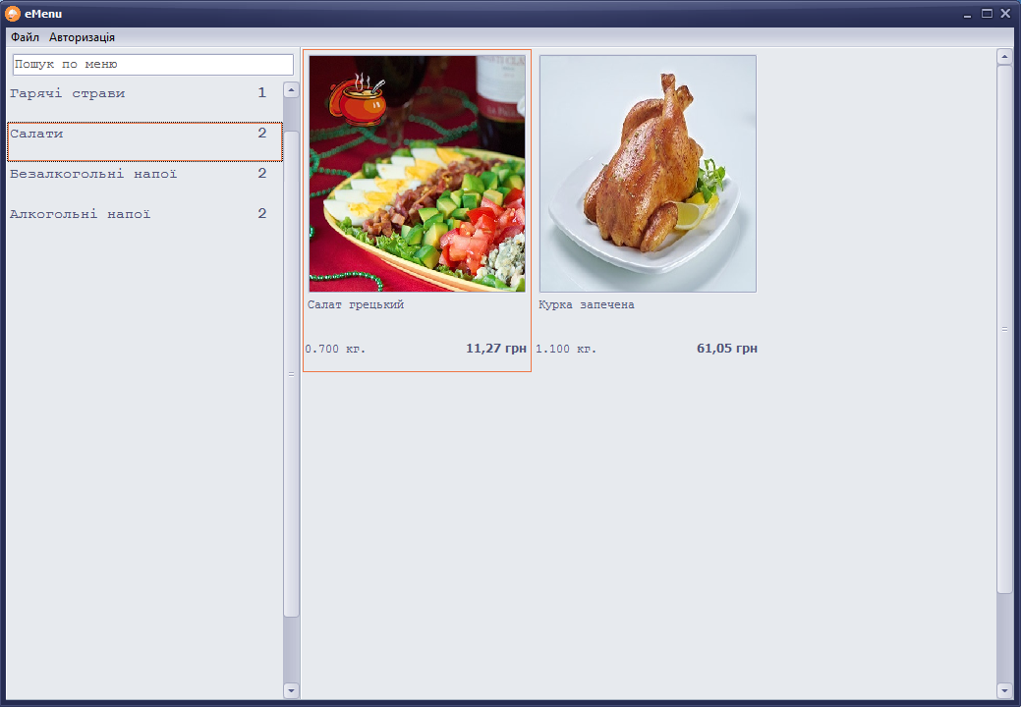
Програмне забезпечення
Стартове вікно

Slide 9
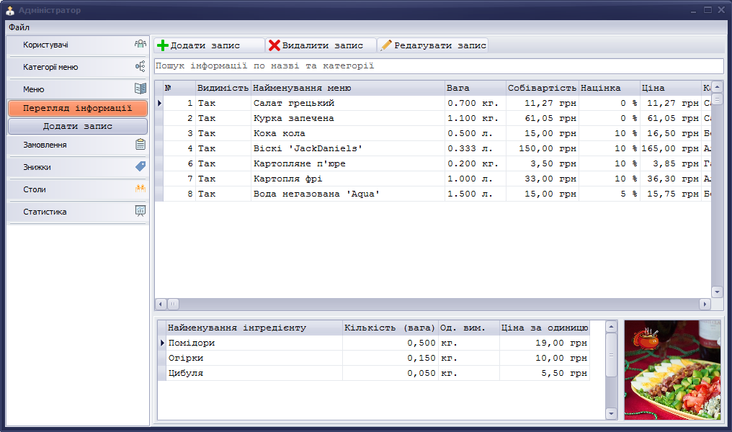
Вікно для роботи адміністратора

Slide 10
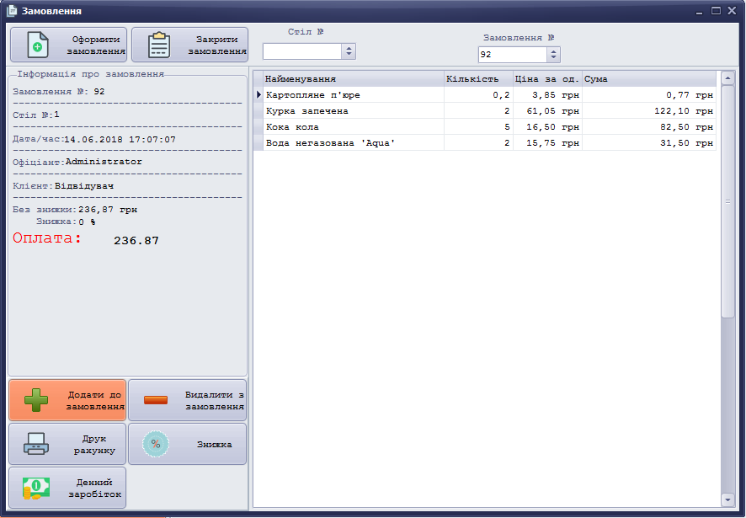
Вікно для роботи офіціанта

Slide 11
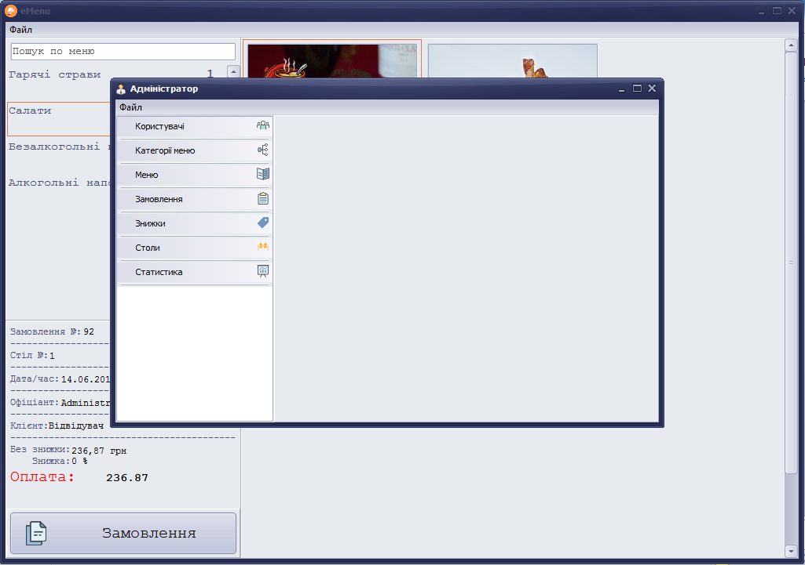
Тестування
Зайти під режимом доступу: адміністратор. Використовуючи логін «admin» та пароль «admin», та відкрити вікно «Адміністратор»
Результат тестування

Slide 12
Висновки
Розробив електронне меню для закладів громадського харчування;
Удосконалив навички при створенні Windows-додатків з використанням принципу об’єктно-орієнтованого програмування;

Slide 13
Дякую за увагу ☻

